Slide 1
30’ Activité physique quotidienne
Appel à manifestation d’intérêt
Circulaire du 12/01/2022
Sylvie Benoit – CPD EPS 21

Slide 2
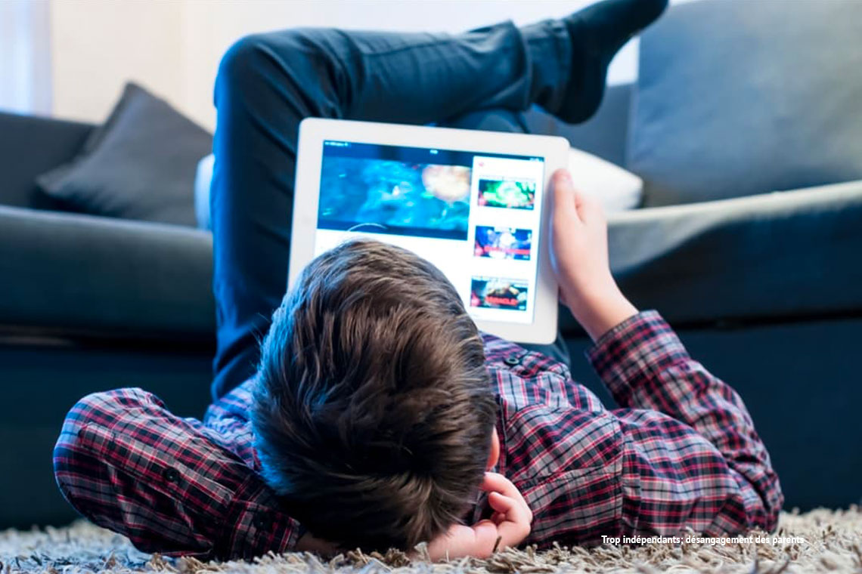
POURQUOI ?
Recommandations
OMS
De 1 à 4 ans
3h minimum AP / jour
(intensités variées)
En 40 ans, chute de 25 % de la capacité cardio-vasculaire
chez les enfants
De 5 à 17 ans
1h minimum AP / jour
Intensité soutenue à modérée
* A.P. : tout mouvement corporel produit par les muscles qui requiert une dépense d’énergie

Slide 3
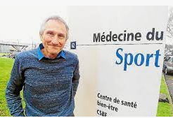
Interview Professeur Carré Médecin du Sport – Cardiologie & maladies cardio-vasculaires
« l’inactivité physique, une bombe à retardement sanitaire »
https://tube-toulouse.beta.education.fr/videos/watch/bbd7f58f-b421-4ac6-9980-fbec1c85321d
https://www.youtube.com/watch?v=w82zVKIzjgY&t=2s

Slide 4
APQ ET CODE DE L’ EDUCATION
PRINCIPE
OBJECTIF
REPONSE
Une activité physique quotidienne des élèves est désormais inscrite dans le code de l’éducation
Donner de meilleures habitudes de vie dès le plus jeune âge
-> SANTE état de complet bien-être physique, mental et social et ne consiste pas seulement en une absence de maladie ou d’infirmité
à la sédentarité croissante des plus jeunes et aux recommandations de l’ OMS

Slide 5
Circulaire du 12-01-2022
Être en bonne santé est une condition préalable fondamentale pour bien apprendre
Développer une activité physique quotidienne répond avant tout à des enjeux importants de santé publique et de bien-être
… il est préconisé de développer les 30 minutes d'activité physique les jours où l'enseignement de l'EPS n'est pas programmé
Les formes que peuvent prendre les « 30 minutes d'activité physique quotidienne » sont variées et doivent être adaptées au contexte de chaque école. Elles peuvent être fractionnées et combinées sur les différents temps scolaires

Slide 6
OBJECTIF
Être en bonne santé pour bien apprendre

Slide 7
AILLEURS
QUEBEC en Forme
https://www.youtube.com/watch?v=3vfjFF1QSfM
L’initiative internationale Daily mile. Créée en Écosse dès 2012, cette opération consiste à faire courir chaque jour aux enfants de toutes les écoles un mile, soit plus de 1500 m. https://www.thedailymile.fr/
En Finlande, le projet scolaire Finnish Schools on the move beaucoup vise à intégrer l’activité physique dans l’organisation de la journée scolaire, sans la cantonner à une activité.
https://schoolsonthemove.fi/ https://schoolsonthemove.fi/about-us/

Slide 8
Parcours Educatif de santé Circulaire n° 2016-008 du 28-1-2016
Label EduSanté
DEPUIS 2016
PREVENIR
Ecole promotrice de santé (2019)
EDUQUER
PROTEGER

Slide 9
Distinct de l'enseignement de l'éducation physique et sportive
Développement des capacités motrices et des aptitudes physiques des enfants
&
de leur Bien-être
BOUGER 30’/JOUR
+
108h d’ EPS/année

Slide 10
QUAND ?
5 modalités
A l’arrivée à l’école
Après la classe
Pendant la récréation
Pendant la pause méridienne
Pendant la classe (pause active)
Jour sans EPS

Slide 11
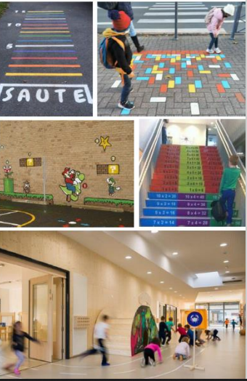
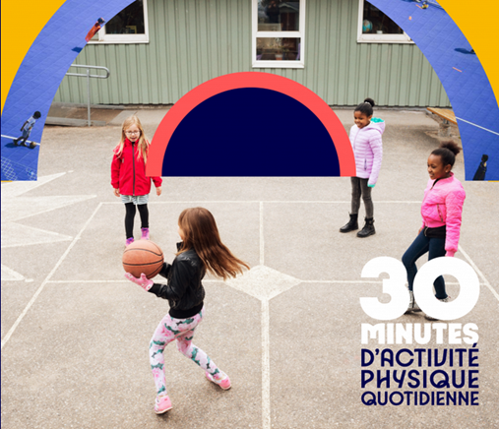
Où ?
Cour –
Locaux scolaires –
Abords de l’école

Slide 12
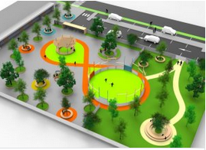
SOUTIEN AU DISPOSITIF
USEP
Formations
DSDEN 21 : 6 journées de stage
Ressources humaines
Services civiques
Les conseillers pédagogiques
Chargé de mission Sport Scolaire
Ressources matérielles
Les kits sportifs
https://archiclasse.education.fr/La-cour-d-ecole-de-demain
Les cours d’écoles actives
Ressources pédagogiques Fiches action (Créteil)
http://eps21.ac-dijon.fr/spip.php?article108
Ressources fédérales

Slide 13
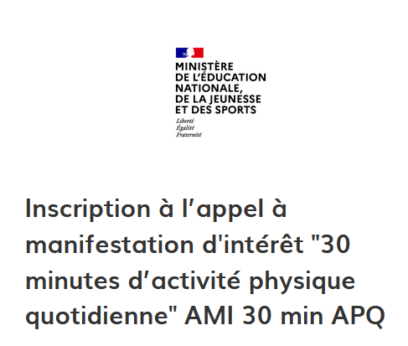
INSCRIPTION AU DISPOSITIF
Administrateur
Usager
Instructeur
Référent 30’ APQ – CPD EPS
école
ce.UAI@ac-academie.fr
https://www.demarches-simplifiees.fr/commencer/ami30minapq

Slide 15
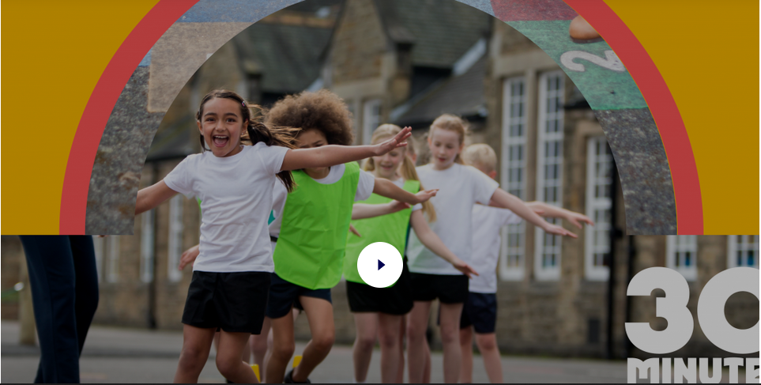
https://eduscol.education.fr/2569/30-minutes-d-activite-physique-quotidienne
Le 15 novembre 2021, la mesure relative aux 30’ APQ a officiellement été intégrée dans le plan héritage et sa généralisation à l’ensemble des écoles élémentaires d’ici 2024 a été annoncée.
https://generation.paris2024.org/

